Slide 1
ИССЛЕДОВАНИЕ МЕТОДОВ МОДЕЛИРОВАНИЯ ПРИНЯТИЯ РЕШЕНИЙ НА ПРИМЕРЕ БОТОВ В КОМПЬЮТЕРНОЙ ИГРЕ
«Санкт-Петербургский политехнический университет Петра Великого»
Институт компьютерных наук и технологий
Кафедра «Компьютерные интеллектуальные технологии»
Выполнил: Приходько Евгений Владимирович
Руководитель: доцент, к.т.н., Пак Вадим Геннадьевич

Slide 2
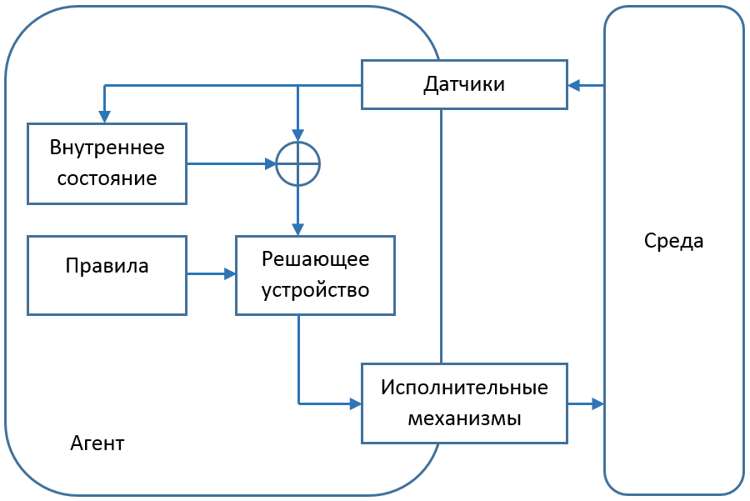
Принятие решений, интеллектуальные агенты
Системы, принимающие решения:
распознавание образов;
распознавание голоса;
экспертные системы;
промышленные контроллеры;
системы «Умный дом»;
робототехника;
игровые системы.
Модель агента

Slide 3
Цель и задачи
Цель работы: сравнить эффективность методов моделирования принятия решений.
Задачи:
исследовать существующие методы и алгоритмы принятия решений;
реализовать агентов, использующих рассмотренные алгоритмы;
сравнить полученные реализации по различным критериям оценки эффективности;
сделать выводы об эффективности различных методов и алгоритмов для моделирования процесса принятия решений.

Slide 4
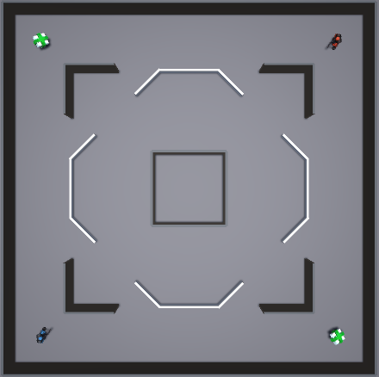
Платформа для исследования методов и алгоритмов принятия решений
Компьютерная игра в жанре topdown shooter.
Правила:
Два персонажа двигаются по арене и стреляют друг в друга. У каждого персонажа 100 очков здоровья (HP). Попадания уменьшают очки здоровья на 10. Если очков здоровья <= 0, игрок считается проигравшим.
За стенами не видно противника. Укрытия блокируют половину выстрелов, если стрелок не стоит близко к нему.
В углах расположены аптечки, восстанавливающие очки здоровья.
Принятие решения – выбор стратегии, которая даст наибольшее игровое преимущество (поиск, атака, защита, отступление).
Эффективность метода принятия решений определяется количеством выигрышей и проигрышей.
Вид игровой арены

Slide 5
Конечные автоматы
Состояния – стратегии поведения.
Переходы – состояния среды.
Преимущества:
просты в разработке при малом количестве состояний;
высокое быстродействие.
Недостатки:
не походят для сложных моделей поведения.
Изображение конечного автомата в виде графа

Slide 6
Деревья поведения
На основе селектора:
выбор ветви;
ветвь – стратегия.
На основе последовательности:
обход ветвей;
ветвь – компонент.
Дерево поведения на основе селектора
Дерево поведения на основе последовательности

Slide 7
Деревья поведения (выводы)
Преимущества:
Модульность: независимость узлов дерева друг от друга позволяет создавать более сложное поведение и переиспользовать узлы в разных ветвях одного дерева, в разных деревьях и в разных проектах.
Декомпозиция стратегий на отдельные компоненты: добавление новых компонентов и стратегий не требует изменения уже реализованного поведения.
Недостатки:
Быстродействие: O(n), где n – количество узлов в дереве. В общем случае принятие решения – это полный обход графа в глубину.

Slide 8
Нечеткая логика
Входные переменные:
количество очков здоровья агента = { Мало, Средне, Много };
количество очков здоровья противника = { Мало, Средне, Много };
видимость противника = { Нет, Есть }.
Графическое представление переменных
«Количество очков здоровья»
Графическое представление переменной
«Видимость противника»

Slide 9
Нечеткая логика
Выходные переменные:
дистанция до противника = { Близкая, Средняя, Дальняя };
радиус поиска точки для движения = { Малый, Средний, Большой };
вес дистанции до противника = { Низкий, Средний, Высокий };
вес точек в укрытии = { Низкий, Средний, Высокий };
вес точек за укрытием = { Низкий, Средний, Высокий };
вес точек за стенами = { Низкий, Средний, Высокий };
вес точек, содержащих аптечки = { Низкий, Средний, Высокий };
вес точек с прямой видимостью = { Низкий, Средний, Высокий }.

Slide 10
Нечеткая логика
Общий вид правила вывода:
ЕСЛИ HP_{а} = … И HP_{п} = … И Видимость противника = …
ТО Дистанция до противника = …, Вес дистанции до противника = …, ….
 | Входные переменные |  |  | Выходные переменные
 | HPa | HPп | Видимость | Дистанция | Вес дистанции | Вес в укрытии | Вес за укрытием | Вес за стеной | Вес аптечек | Вес прямой видимости | Радиус поиска
 | Много | Много | Есть | Средняя | Средний | Низкий | Низкий | Низкий | Низкий | Высокий | Малый
 | Много | Средне | Есть | Близкая | Высокий | Низкий | Низкий | Низкий | Низкий | Высокий | Малый
 | Много | Мало | Есть | Близкая | Высокий | Низкий | Низкий | Низкий | Низкий | Высокий | Малый
 | Средне | Много | Есть | Дальняя | Средний | Высокий | Средний | Средний | Средний | Средний | Малый
 | Средне | Средне | Есть | Средняя | Средний | Средний | Средний | Низкий | Средний | Средний | Малый
 | Средне | Мало | Есть | Близкая | Высокий | Средний | Средний | Низкий | Средний | Низкий | Малый
 | Мало | Много | Есть | Дальняя | Высокий | Высокий | Высокий | Высокий | Высокий | Низкий | Большой
 | Мало | Средне | Есть | Дальняя | Средний | Средний | Средний | Высокий | Высокий | Низкий | Большой
 | Мало | Мало | Есть | Средняя | Средний | Высокий | Высокий | Высокий | Высокий | Низкий | Большой
 | Много | - | Нет | Близкая | Низкий | Низкий | Низкий | Низкий | Низкий | Низкий | Большой
 | Средне | - | Нет | Средняя | Низкий | Низкий | Низкий | Низкий | Средний | Низкий | Большой
 | Мало | - | Нет | Дальняя | Низкий | Низкий | Низкий | Низкий | Высокий | Низкий | Большой
Табличное представление правил вывода

Slide 11
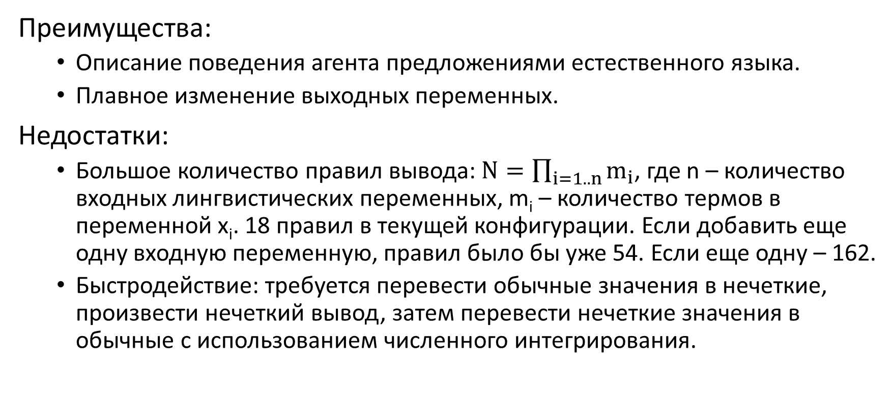
Нечеткая логика (выводы)
Преимущества:
Описание поведения агента предложениями естественного языка.
Плавное изменение выходных переменных.
Недостатки:
Большое количество правил вывода: $N=\prod_{i=1..n}{m_{i}}$, где n – количество входных лингвистических переменных, m_{i} – количество термов в переменной x_{i}. 18 правил в текущей конфигурации. Если добавить еще одну входную переменную, правил было бы уже 54. Если еще одну – 162.
Быстродействие: требуется перевести обычные значения в нечеткие, произвести нечеткий вывод, затем перевести нечеткие значения в обычные с использованием численного интегрирования.

Slide 12
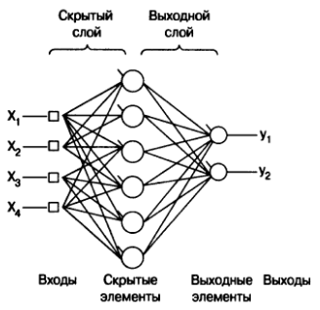
Нейронные сети
Входные переменные:
количество очков здоровья агента (HP_{а});
количество очков здоровья противника (HP_{п});
видимость противника.
Выходные переменные:
вес стратегии «Поиск противника»;
вес стратегии «Атака»;
вес стратегии «Защита»;
вес стратегии «Отступление и поиск противника».
Многослойный перцептрон

Slide 13
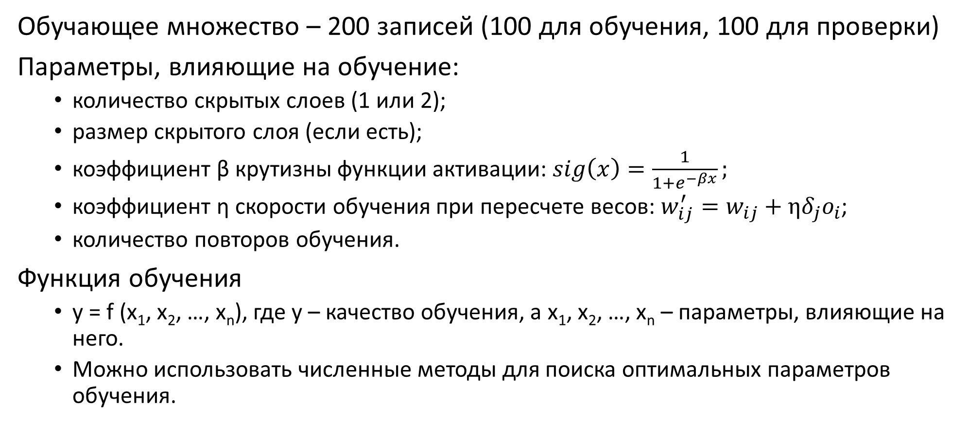
Нейронные сети
Обучающее множество – 200 записей (100 для обучения, 100 для проверки)
Параметры, влияющие на обучение:
количество скрытых слоев (1 или 2);
размер скрытого слоя (если есть);
коэффициент β крутизны функции активации: $sig\left(x\right)=\frac{1}{1+e^{−βx}};$
коэффициент η скорости обучения при пересчете весов: $w_{ij}^{′}=w_{ij}+ηδ_{j}o_{i}$;
количество повторов обучения.
Функция обучения
y = f (x₁, x₂, …, x_{n}), где y – качество обучения, а x₁, x₂, …, x_{n} – параметры, влияющие на него.
Можно использовать численные методы для поиска оптимальных параметров обучения.

Slide 14
Нейронные сети
Зависимость максимального качества обучения от количества повторов обучения

Slide 15
Нейронные сети (вывод)
Преимущества:
Аппроксимация неизвестной функции принятия решений по нескольким известным решениям.
Агент может реагировать на состояние окружающего мира, не описанное разработчиком при проектировании.
Недостатки:
Сложно отлаживать, т.к. нельзя определить, почему именно нейронная сеть выдала определенный результат.
Сложно корректировать поведение, т.к. для внесения изменений требуется переобучение. При этом может исказиться уже отлаженное поведение.
Сложно реализовать реакцию на редкую ситуацию, т.к. для нее будет мало записей в обучающем множестве. Например, стратегия защиты применяется реже, чем остальные. Из-за этого агент ведет себя более агрессивно.
Реакцию агента на ситуацию, не учтенную при разработке, сложно предсказать. Иногда она оказывается неадекватной. Например, в некоторых случаях агент предпочитал атаку, даже если противника не было видно.

Slide 16
Программная реализация
Игровой движок: Unity
Язык программирования: C#
Игрок и агенты управляют персонажем через одинаковый интерфейс:
Компоненты игры и их взаимодействие

Slide 17
Методика сравнения методов
Игра реализованных ботов друг против друга.
Сбор данных в базу данных, под управлением СУБД SQLite.
Обработка данных с помощью SQL и MATLAB.
Критерии сравнения методов
Основные метрики:
процент побед/поражений;
среднее время принятия решения.
Дополнительные метрики:
количество нанесенного и полученного урона;
взята ли аптечка.

Slide 18
Сравнение агентов (основные критерии)

Slide 19
Сравнение агентов (дополнительные критерии)

Slide 20
Результаты
Исследованы конечные автоматы и реализован агент, основанный на них. Реализованный автомат имеет 4 состояния и 7 переходов.
Исследованы деревья поведения и реализован агент, основанный на них. Выбрана структура дерева на основе последовательности. Выбрано дерево, состоящее из трех ветвей, соответствующих отдельным компонентам: управлению стрельбой, анализу местности и управлению движением.
Исследована нечеткая логика и реализован агент, основанный на ней. Реализованная система имеет 3 входных переменных, 8 выходных и 12 правил вывода.
Исследованы нейронные сети и реализован агент, основанный на них. Выбраны оптимальные параметры и структура сети по критерию максимума качества обучения. Выбранная сеть имеет 2 слоя, 3 входных переменных и 4 выходных.
Произведено сравнение методов и алгоритмов принятия решений путем проведения игр реализованных ботов друг против друга. Необходимые метрики записывались в базу SQLite, а затем обрабатывались с помощью SQL и MATLAB.
Рекомендуемым методом принятия решений для рассматриваемой задачи выбора архитектуры бота для компьютерной игры являются деревья поведения. Агенты, реализованные с использованием деревьев поведения имеют максимальный процент побед, минимальный процент поражений, максимальный средний нанесенный урон и максимальную долю игр, в которых была взята аптечка.

Slide 21
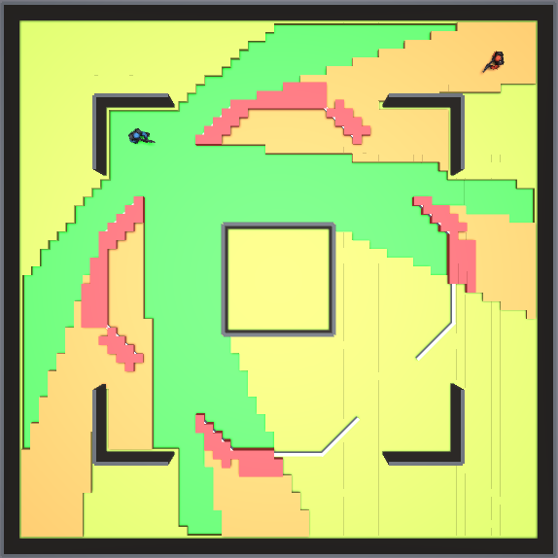
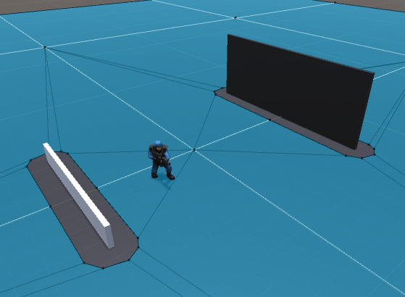
Общие компоненты для управления агентом
Компонент управления движением
Компонент управление стрельбой
Компонент анализа местности
Изображение навигационной сети
(NavMesh)
Схема расчета упреждения
Пример карты весов

Slide 22
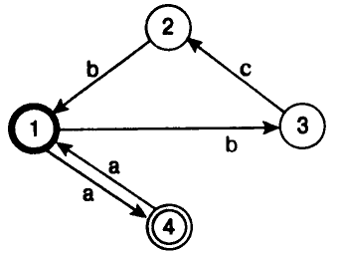
Конечные автоматы (определение)
Математическая модель устройства, которое может находится в одном состоянии из конечного множества возможных
Изображение конечного автомата в виде графа

Slide 23
Деревья поведения (определение)
Деревья, в которых терминальные узлы определяют действия агента, а внутренние – выбор и организацию последовательностей действий
Основные узлы:
Последовательность – все дочерние элементы выполняются по очереди
Селектор – выбирается первый подходящий дочерний элемент
Декоратор – узел, имеющий один дочерний элемент и влияющий на его поведение
Пример дерева поведения для
прохода агента через дверь

Slide 24
Деревья поведения
Каждая ветвь дерева отвечает за определенную деятельность агента:
Стрельба
Анализ местности
Движение
Обобщенный вид дерева поведения
Ветвь, отвечающая за анализ местности

Slide 25
Деревья поведения
Ветвь, отвечающая за управление стрельбой
Ветвь, отвечающая за управление движением

Slide 26
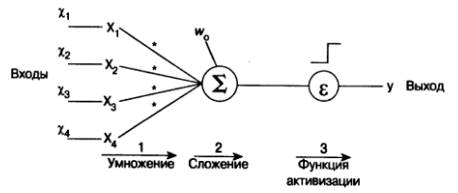
Нейронные сети (определение)
Основаны на упрощенной модели нейрона
Обучение за счет изменения весов входов
Многослойный перцептрон:
Входной слой
N скрытых слоев (N >= 0)
Выходной слой
Модель нейрона
Многослойный перцептрон

